Slide 1
Case study 15
Facilitator: Pawin puapornpong

Slide 2
Case
หญิงไทย อายุ 21 ปี อาชีพ ไม่ได้ทำงาน(ทำโรงงาน ฝ่ายผลิตก่อนท้อง)
G1P0A0; GA 34+4 wk. by ultrasound
มา รพ. ด้วยปวดท้อง 12 ชม. ก่อนมา รพ.
Duration 30 s
Interval 5 min
อาการปวดเกร็ง ทั่วๆทั้งท้อง ร้าวไปหลัง ระหว่างนอนบนเตียง ปวดถี่ขึ้น ไม่สม่ำเสมอ ไม่มีน้ำเดิน ไม่มีมูกเลือดออก ไม่มีจุกแน่นหน้าอก ไม่มีกระทบกระแทก ไม่มีตาพร่า ไม่มีแขนขาอ่อนแรง ไม่มีปวดศีรษะ ลูกดิ้นดี ปัสสาวะอุจจาระปกติ
ไม่มีประวัติ trauma ต่อครรภ์

Slide 3
Medical history
No food/drug allergy
Underlying: Congenital heart disease (aortic regurtigation, VSD?)
Status post Ross’ procedure and closure of VSD ตอนอายุ 8 ปี ที่ รพ. เด็ก กินยา แล้ว Lost follow up รพ. เด็ก

Slide 4
Medical history
Underlying: Congenital heart disease (aortic regurtigation, VSD?)
9 m PTA functional class 1→2, มีอาการ chest pain ไป รพ. หนองเสือ ddx NSTEMI refer ไป รพ. เอกปทุม ทำ Echo → moderate-severe AR, LVEF 56%, LVH → dx: moderate-severe AR with acute CHF ตรวจไม่พบสาเหตุของ acute CHF (จึงเชื่อว่าเป็นจาก progression of underlying disease)
BP 119/50
ได้ยา Enalapril (5) ½ x2 po

Slide 5
Medical history
Underlying: Congenital heart disease (aortic regurtigation, VSD?)
6 m (30/3/56) PTA อาการปกติ ไป follow up รพ. เอกปทุม ครั้งสุดท้าย ได้ยา Enalapril เหมือนเดิม แล้ว loss follow up ไปเนื่องจากย้ายที่อยู่
หลังจากนี้ทราบว่าตั้งครรภ์ ประกอบกับยาที่ได้จาก รพ. หมดพอดี จึงไม่ได้รับประทานยาต่อ ไม่ได้ไปรักษาที่อื่น ไม่มีซื้อยารับประทานเอง
ไม่ทราบข้อมูลว่าขณะรับประทานยา enalapril นี้ไม่ควรตั้งครรภ์

Slide 6
Personal Hx
No smoking, alcohol, IVDU
Second-hand smoking สามี ~1 pack-year

Slide 7
GYN History
No STD
LMP: 15/3/56
เคยใช้ยาคุมและถุงยาง เลิกใช้ยาคุมไป 10 เดือน PTA เนื่องจากช่วงหลังไม่ได้อาศัยอยู่กับสามี
ผู้ป่วยไม่ทราบว่าการตั้งครรภ์สามารถเพิ่มความรุนแรงของโรคหัวใจที่เป็นอยู่ จึงไม่ได้พยายามป้องกันการตั้งครรภ์โดยเคร่งครัด

Slide 8
OB History
Primigravidarum
ANC
1st ANC at MSMC, at GA 31+5 wk by LMP/32+2 wk by U/S; ANC ทั้งหมด 3 ครั้ง
ครั้งที่ 1 อาการปกติ ลูกดิ้นดี ตรวจ BP 120/104 ; first ANC lab พบมีซีด Hb 9.9 mg/dL, MCV 66.8 fL, มี Anisopoikilocytic→ work up OF: neg, DCIP: pos. แพทย์เริ่มให้ FF (200) 1x3 และยังไม่ได้ w/u ต่อ
ที่ไม่ได้ฝากครรภ์ตั้งแต่แรกๆ เนื่องจากมีปัญหากับที่บ้าน และยุ่งกับงานจึงลาออกมา หลังจัดการกับปัญหาที่บ้านได้

Slide 9
OB History
ANC
ครั้งที่ 2 มี BP สูง 162/59 → repeat 120/59; urine pro/sug neg/neg

Slide 10
OB History
ANC
ครั้งที่ 3 มี edema 1+, BP 160/61, urine pro/sug: neg/neg; อาการอื่นๆ ปกติ

Slide 11
ANC risk:
Underlying congenital heart disease,
ACEI use during early pregnancy,
late ANC,
Anemia (Hb 9.9 mg/dL),
Hypertension during pregnancy (UA: initially no proteinuria, มี proteinuria 2+ at ward)
Second-hand smoker

Slide 12
Risk of second-hand smoker
The most serious complications — including stillbirth, premature delivery, and low birth weight
Ear infections (which can lead to hearing problems)
Upper respiratory infections
Bronchitis
Pneumonia
Reduced lung function
Asthma

Slide 13
At ward
BP สูง 180/100 repeat 170/80
W/U UA: protein 3+ (uncentrifuged) at ward
Protein 2+ (centrifuged) at Lab dx: severe preeclampsia
ได้ MgSO₄
10MgSO₄ 4g IV slowly push
50%MgSO₄ 20g + 5%DW1000ml IV 50 ml/hr. (1g/hr.)
Lab CBC: Hb 13.0 mg/dL MCV 71 fL: Hypochromic microcytic anisopoikilocytic
Coagulogram normal;
CXR ,EKG

Slide 14
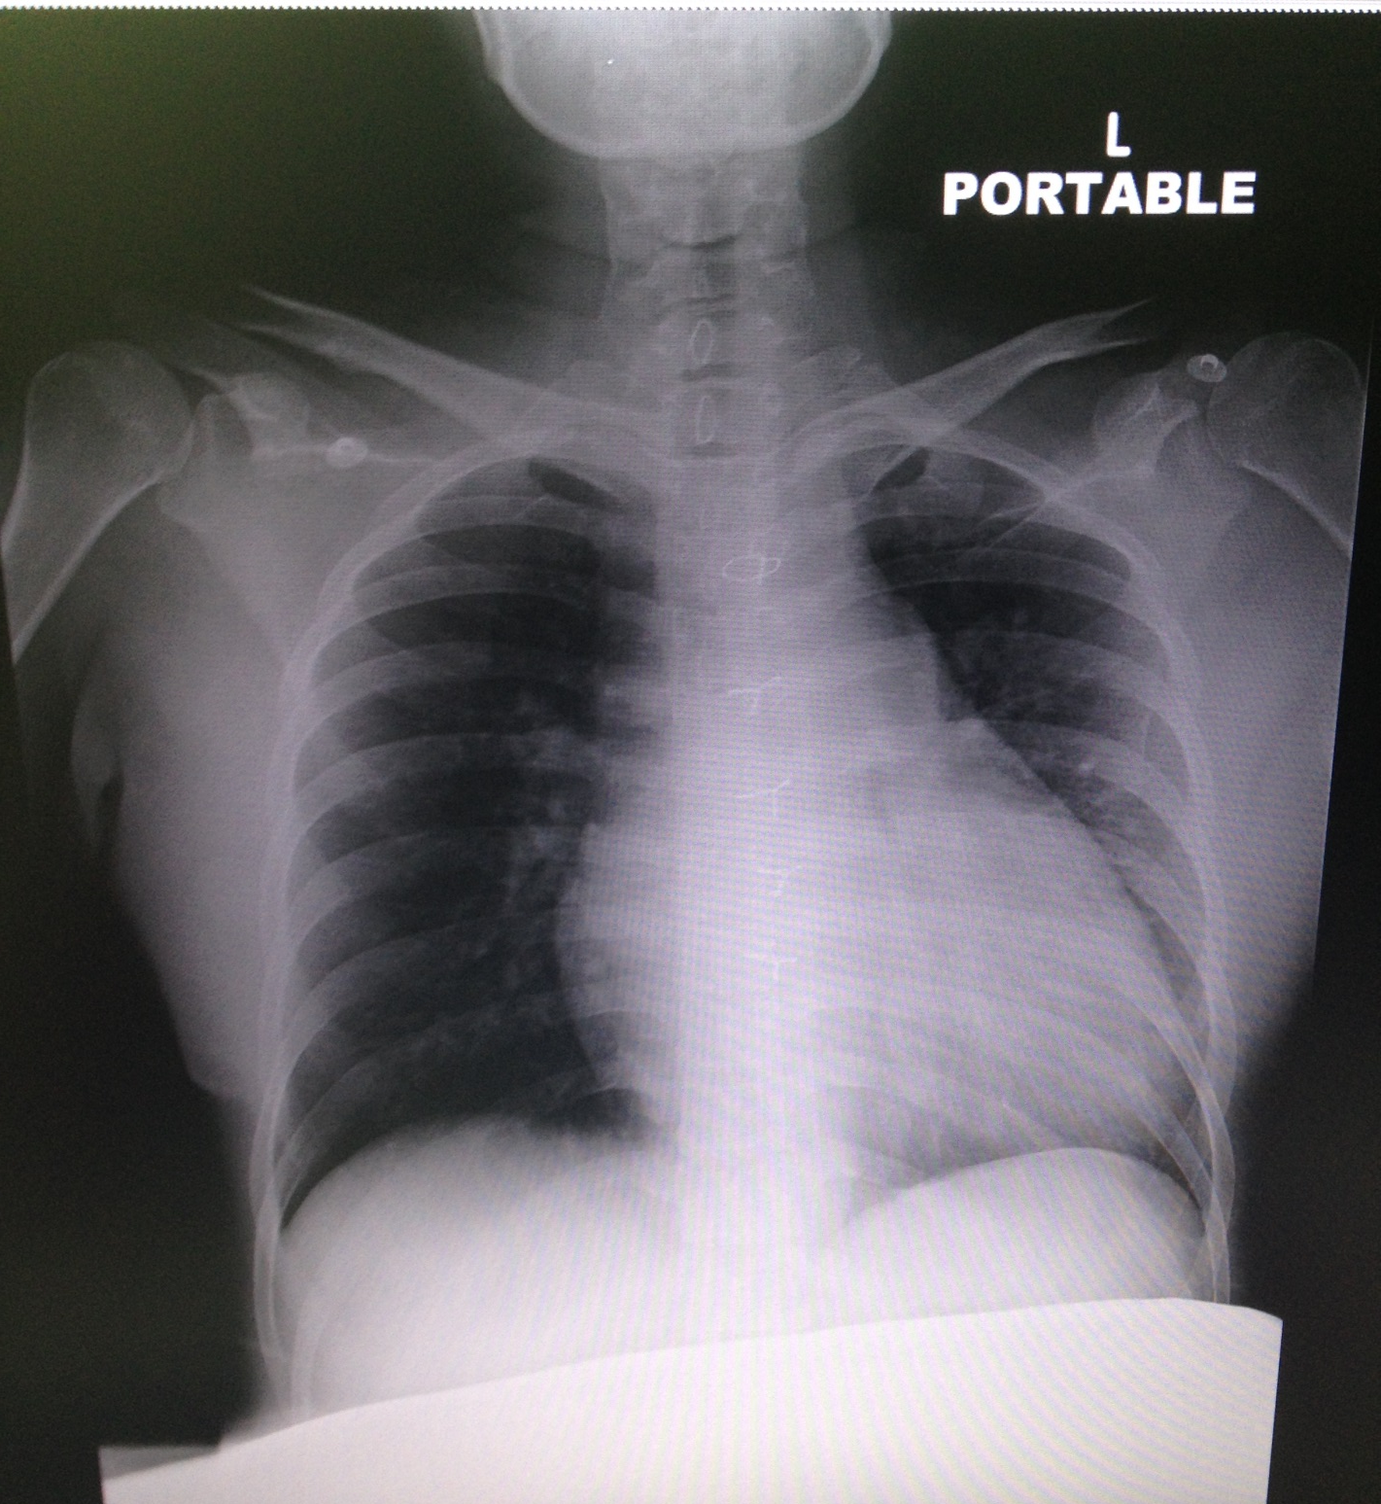

Slide 15
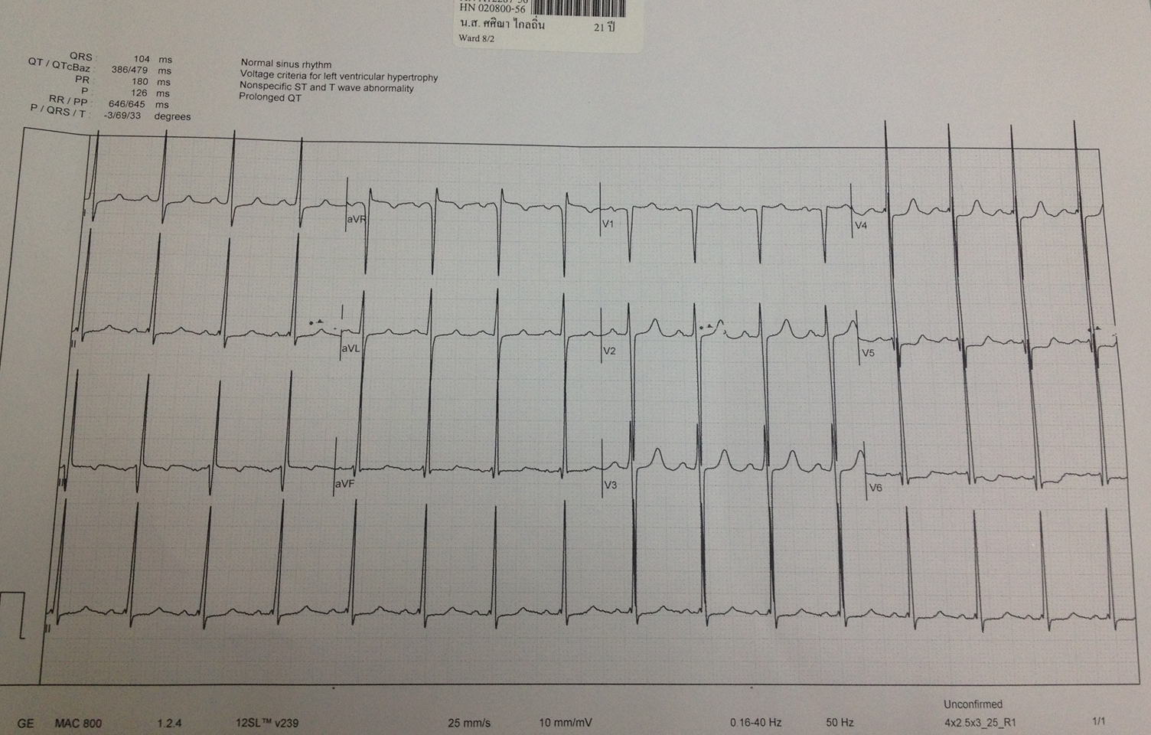

Slide 16
Physical exam
v/s: BT36.7, PR104bpm,RR 26/min, BP 170/80 mm Hg
GA: A thai pregancy female, good conciousness
HEENT: not pale conjuctivae, anicterae
Heart: Corrigan's pulse,Watson's water hammer pulse, LV heaving, thrill, diastolic rumbling murmur gr. 4/6 at erb's point with pansystoric murmur at apex, PMI at 6th ICS
Lung: normal breath sound, no adventitious sound
Abdomen: Fundal weight 32 cm FHR 140 bmp Lie longitutinal, vertex presentation, fetal movement positive, uterine contraction position, Duration 40" intercal 2'30", Intensity +++
PV : Dilatation 3 cm, effacement 80%, station -1, membrane intact
EXT : Pitting edema 1+
Neuro Exam : grossly intact , normoreflexia (+2 all limb)

Slide 17
This case
อาการเจ็บครรภ์ทิ่regular และมีความถี่มากกว่า 4 ครั้ง ต่อ 20 นาที ร่วมกับมี cervical change ได้แก่ dilatation >1 cm และ Effacement > 80% เท่ากับมีความเสี่ยงต่อการมี preterm labor

Slide 18
Discussion: AORTIC REGURGITATION

Slide 19
Hemodynamics in pregnancy
Important physiologic changes:
Increase blood volume 40-50% (≈ 1500 ml)
Increase cardiac output 50% (highest during 28-32 wks and postpartum)
Decrease in total peripheral resistance
Hypercoagubility

Slide 20
Hemodynamics in pregnancy
MAP falls sharply in the first trimester, reaching a nadir by midpregnancy.
third trimester may occasionally experience significant hypotension due to venocaval occlusion
HR and SV increase as pregnancy progresses to the third trimester.

Slide 21
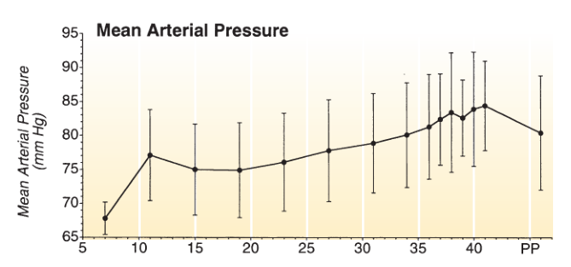

Slide 22
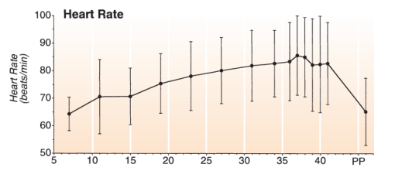

Slide 23
Cardiovascular disease in pregnancy
Most common cause of death in pregnant women

Slide 24
Diagnosis of cardiovascular disease in pregnancy
Symptoms
Dyspnea
Orthopnea
Intermittent dyspnea at night
Bloody cough
Syncope after physical activities
Chest pain assoc. with physical activities or mood
Signs
Cyanosis, clubbing
Engorged neck vein
Heart murmur
Persistent split second heart sound
Cardiomegaly on chest radiograph
Severe arrhythmia
Signs of pulmonary hypertension e.g. left parasternal lift, loud P2

Slide 25
Investigations
EKG
Echocardiography
Chest x-ray

Slide 26
Cardiovascular conditions unsuitable for pregnancy
History of heart failure, transient ischemic attack, arrhythmia or stroke
Severity (NYHA) Class III or class IV
Left-sided obstruction (mitral valve area ‹ 2cm² or aortic valve area ‹ 1.5cm² or peak left ventricular outflow tract › 30mmHg on echo)
Ejection fraction ‹ 40%

Slide 27
Anticoagulants use
Options
1. Adjusted-dospeak anti-Xa 4 hrs after injection)
2. Adjusted-dose UFH every 12 hours thoughout pregnancy ( aPTT at least 2x controlled level or anti-Xa heparin level 0.35-0.70 unit/ml)
3. LMWH or UFH for the first 13 wks, then switch to warfarin (INR 2-3) and switch back to LMWH or UFH before partum
High risk: warfarin throughout pregnancy then switch to LMWH or UFH before partum
Teratogenic effect of warfarin on first trimester
ยาผ่านรกได้ ดังนั้นถ้าให้ในช่วง e LMWH twice daily throughout pregnancy (adjusted to 3 สัปดาห์ก่อนคลอดจะเสี่ยงต่อภาวะเลือดออกผิดปกติในทารก

Slide 28
Specific cardiovascular disease: Aortic regurgitation (AR)
ลิ้นปิดไม่ดี → บางส่วนของ Cardiac output ย้อนกลับลงมาสู่ LV ในระยะ diastole → LV ขยายเพื่อเพิ่ม stroke volume แต่มักจะไม่เพียงพอที่จะทำให้ได้ปริมาณ CO เหมือนปกติ → ความดันใน LA เพิ่ม → pulmonary congestion
Symptoms: fatigue, dyspnea → syncope, chest pain
Pregnancy --> IUGR

Slide 29
AR and pregnancy
โดยทั่วไปแล้ว AR ทนต่อการตั้งครรภ์ได้ดี จาก
Decrease in total peripheral resistance (decreased regurgitant volume)
Increased heart rate (decreased regurgitation time)

Slide 30
AR ที่มี decompensation ใน pregnancy มักมีเหตุกระตุ้น
ในรายนี้ตรวจพบ SBP สูง ซึ่งไม่ typical สำหรับ decompensation ของ AR ตามปรกติ (ซึ่ง SBP มักปกติหรือค่อนข้างต่ำ โดยเฉพาะในรายนี้ที่มี decrased LVEF แล้ว)
จึงเชื่อว่า SBP ที่สูงขึ้นนั้น เป็นสาเหตุ (primary) ส่วน decompensation นั้นเป็นผล (secondary)

Slide 31
This case
SBP ที่สูงขึ้นในผู้ป่วยรายนี้ ใน second ANC visit ยังไม่ทราบเหตุชัดเจน คงไว้เพียง differential ถึง
gestational hypertension
preeclampsia
และ chronic hypertension จาก underlying disease ที่อาจมีอยู่เดิม แต่เพียงบังเอิญตรวจได้ค่า BP ปกติใน ANC visit แรก

Slide 32
Management
Antenatal control for AR
ควรได้รับ Control BP และ regurgitation (ดูจาก echoฯ หรือ pulse pressure) โดยใช้ยา pure vasodilators
Nifedipine (long term-oral)
Hydralazine (long term-oral; หรือใน acute control ให้ IV form)
Labetalol (acute control-IV)
อาจให้ diuretics ถ้ามี volume overload
เคสนี้ consult internal medicine for antenatal and perinatal management แต่ผู้ป่วยไม่ได้มาตามนัด

Slide 33
Management
Perinatal management
หลักการเหมือน antenatal
choice of acute control of BP เป็น IV labetalol (ติดปัญหายาหมด รพ. จึงเปลี่ยนเป็น hydralazine single dose)
ในรายนี้ เนื่องจาก exacerbant พบว่าเป็น preeclampsia นอกจากการคุม BP ด้วยยาแล้ว ย่อมต้องได้รับ specific treatment ของ preeclampsia คือ termination of pregnancy ดังจะกล่าวต่อไป

Slide 34
Discussion: ANEMIA

Slide 35
Anemia in pregnancy
Physiologic cause
Plasma volume
Red cell mass
Phathologic cause
Decrease production
Increase destruction
Blood loss

Slide 36
This case
Hb 9.9 mg/dL, MCV 66.8, Microcytosis 2+, Anisopoikilocytois
ได้ FF(200)1x3 ~1 month-> F/U Hb 13, MCV 71.6
work up OF: neg, DCIP: pos.

Slide 37
This case
Iron deficiency anemia
น่าจะมีส่วนบ้าง เนื่องจากได้รับ Ferrous fumarate (FF) แล้ว Hb เพิ่ม MCV เพิ่ม
Hemoglobinopathy
DCIP positive แต่ไม่ได้ work up ต่อ
Pre-eclampsia
รายนี้หลังได้รับ FF แล้ว Hb ขึ้นสูงถึง 13 g/dL ซึ่งน่าจะเป็นค่าที่สูงกว่า baseline ในรายที่มี underlying เกี่ยวกับ hemoglobinopathy ดังที่ screen พบ
เชื่อว่ามีผลจาก hemoconcentration ของ pre-eclampsia จึงที Hb เพิ่มสูงได้ถึง 13

Slide 38
Discussion: ACEI EXPOSURE DURING 1st trimester

Slide 39
Teratogenic effects of ACEIs in 1st trimester
Only class of antihypertensive drug precipitating an increased risk of cardiac malformations and neural tube defects (Cooper WO et al, 2006)
Similar cardiac risks seen in other classes of antihypertensive drug (Li DK et al, 2011; Lennestal R et al, 2009)
Underlying hypertension has greater association (Li DK et al, 2011, Caton AR et al, 2009)
Still ACEI (FDA class D) is not recommended in women of child bearing potential to prevent 1st trimester and subsequent exposures
Notes:
In pregnant women, ACE inhibitors taken during the first trimester have been reported to cause major congenital malformations, stillbirths, and neonatal deaths. Commonly reported fetal abnormalities include hypotension, renal dysplasia, anuria/oliguria, oligohydramnios, intrauterine growth retardation, pulmonary hypoplasia, patent ductus arteriosus, and incomplete ossification of the skull.^{[17]}

Slide 40
This case
Rt. pyelectasis in this case may be associated with ACEI

Slide 41
Discussion : Preeclampsia

Slide 42
Terminology
Gestational hypertension
preecclampia
mild preecclampsia
Severe preecclampsia
Ecclampsia
Superimposed preeclampsia on chronic hypertension
Chronic hypersion

Slide 43
Pathophysiology

Slide 44
In this case
Severe preecclampsia
Laboratory
CBC
LFT
BUN, Cr

Slide 45
Ecclampsia
prodrome
เจ็บที่ลิ้นปี่ หรือ ใต้ชายโครงขวารุนแรง
ปวดศีรษะมากแบบ Throbbing (Frontal)
อาการผิดปกติทางสายตา (ตาพร่ามองไม่ชัด)
อาเจียน
ตื่นตัวทางประสาท (Hyperreflexia)

Slide 46
Management
ป้องกันการชัก (MgSO₄)
ลดความดันโลหิต (Dexametazone)
ชักนำการคลอด (Oxytocin, Expogin)
ตรวจติดตามสุขภาพทารกในครรภ์
ควบคุมสมดุล Fluid & Electrolyte
ป้องกันและแก้ไขภาวะแทรกซ้อน
การดูแลทั่วไป

